Slide 2
7
哎呀，哎呀，哎呀呀
李文玲
高婴

Slide 3
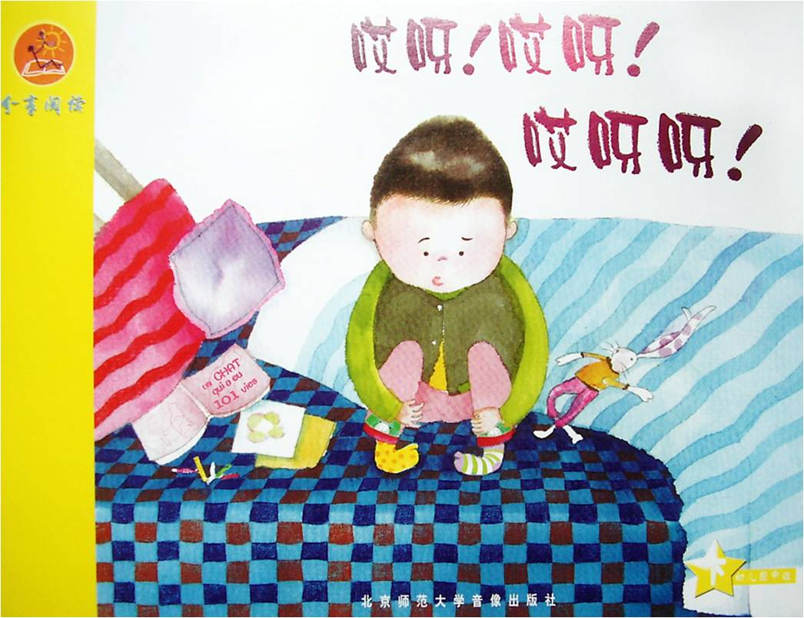

Slide 4
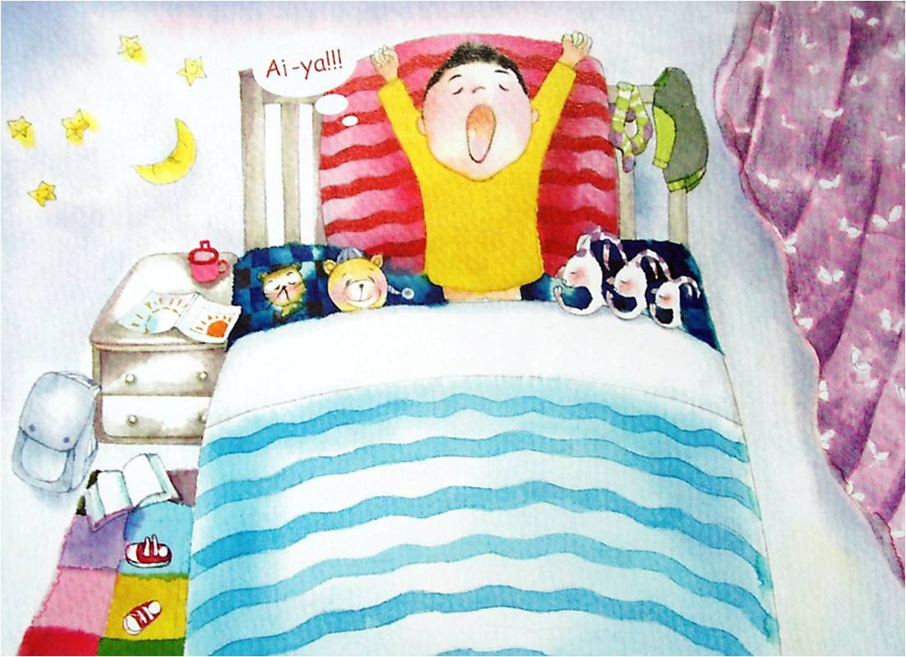
该起床了。哎呀！我还没有睡够呢。
1

Slide 5
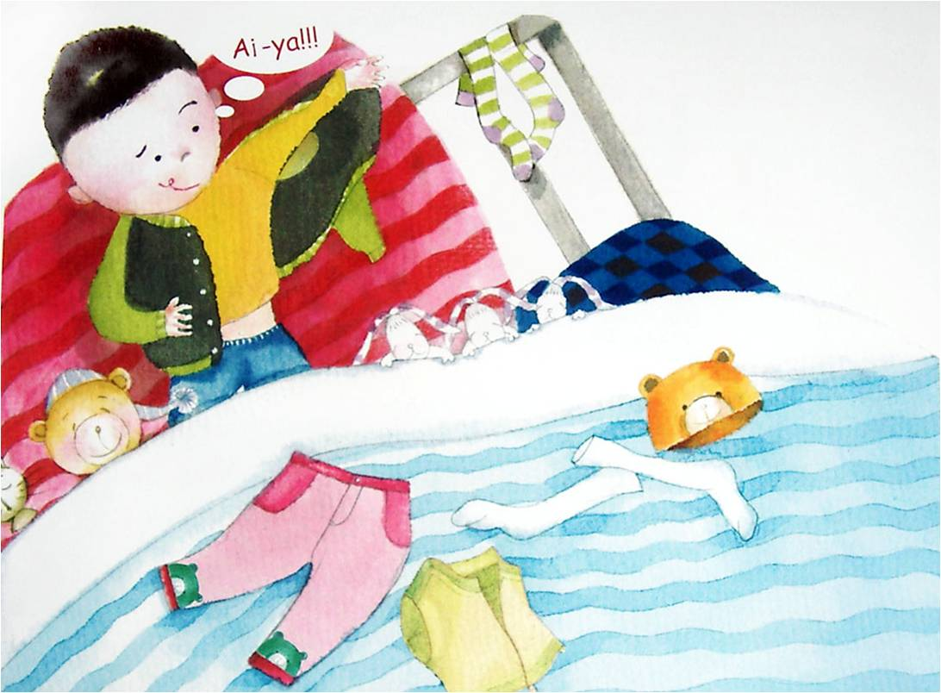
先来穿上衣。哎呀！另一只袖子哪儿去了？
2

Slide 6
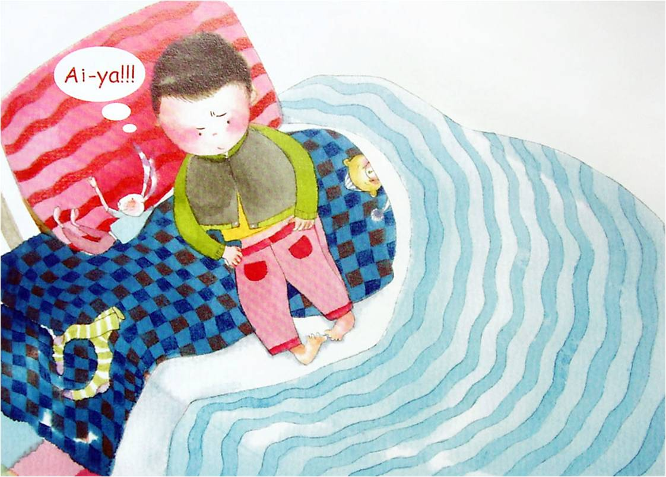
再来穿裤子。哎呀！小熊怎么不见了？
3

Slide 7
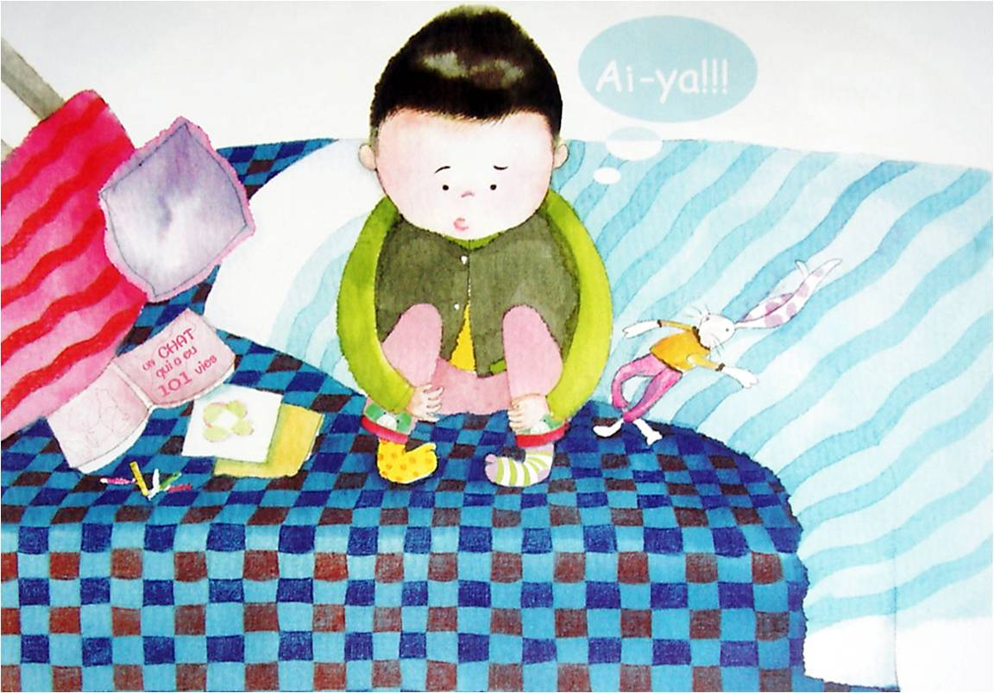
穿好袜子。哎呀！两只袜子不一样。
4

Slide 8
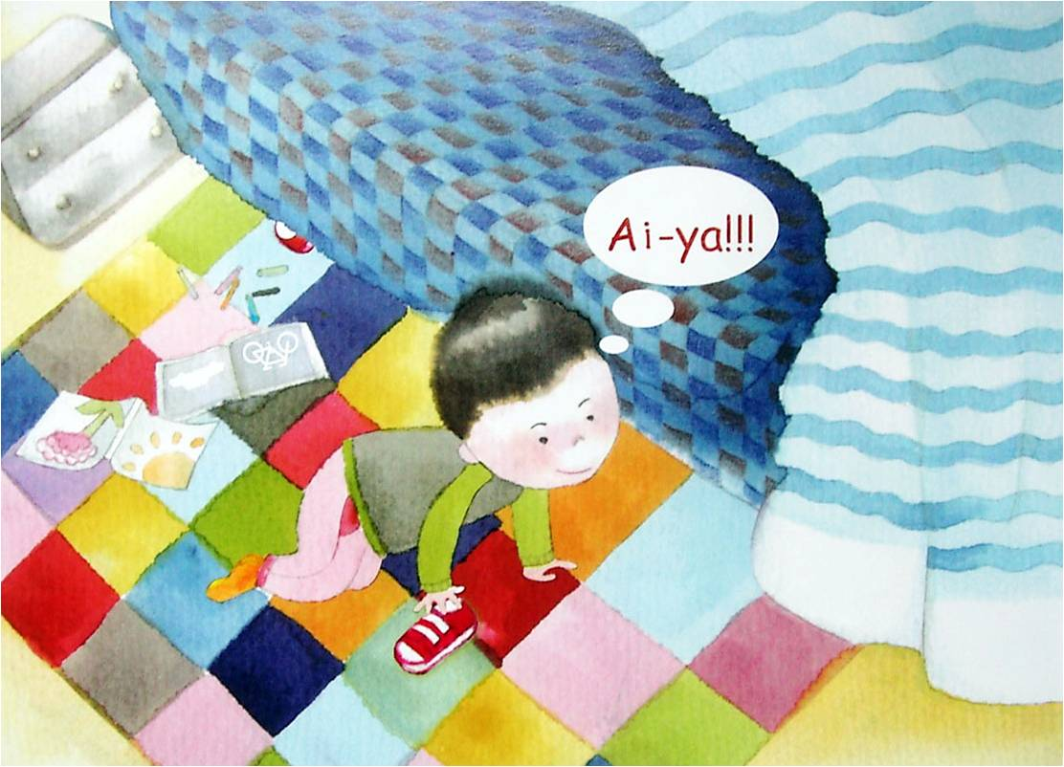
该穿鞋子了。哎呀！我的球鞋在哪里？
5

Slide 9
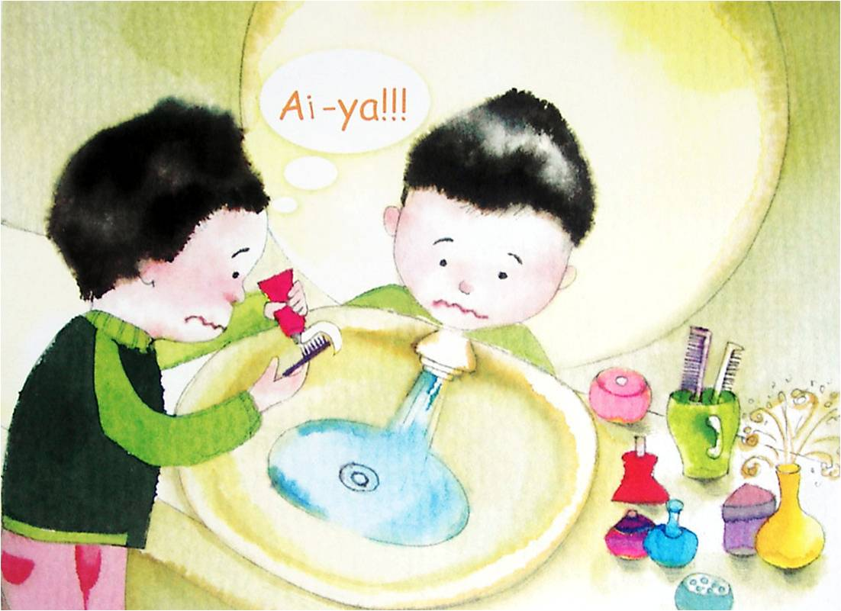
赶快刷刷牙。哎呀！牙膏怎么又挤那么多！
6

Slide 10
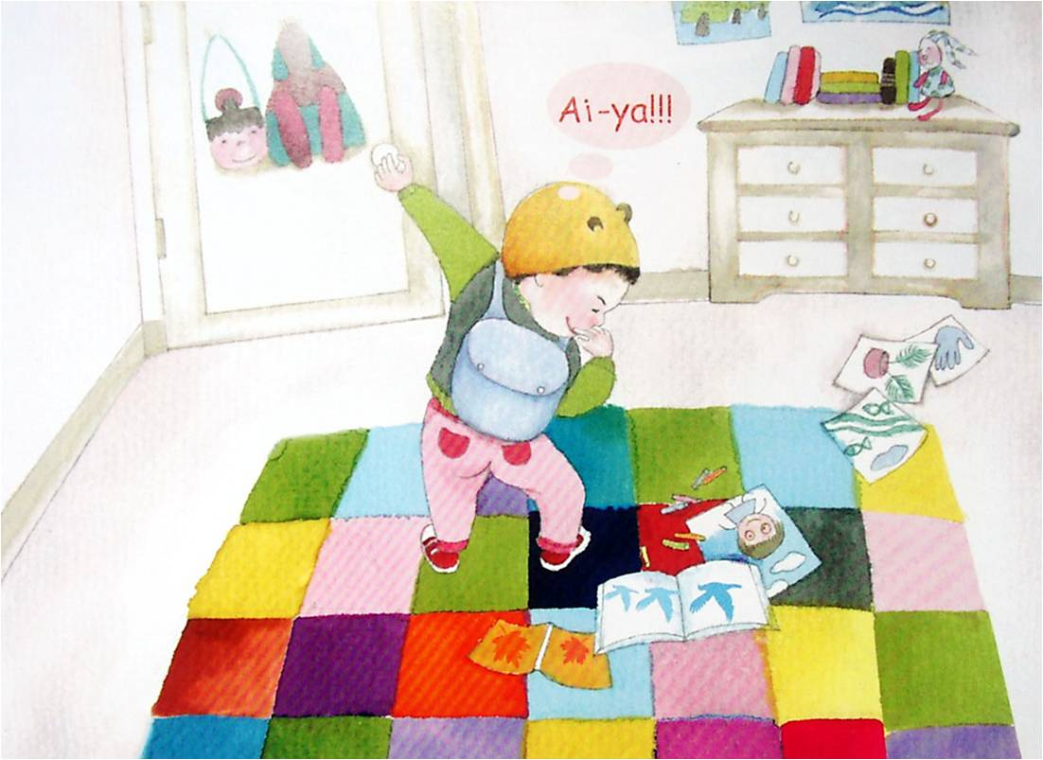
背上小书包。哎呀！我的图画书怎么还在地上？
7

Slide 11
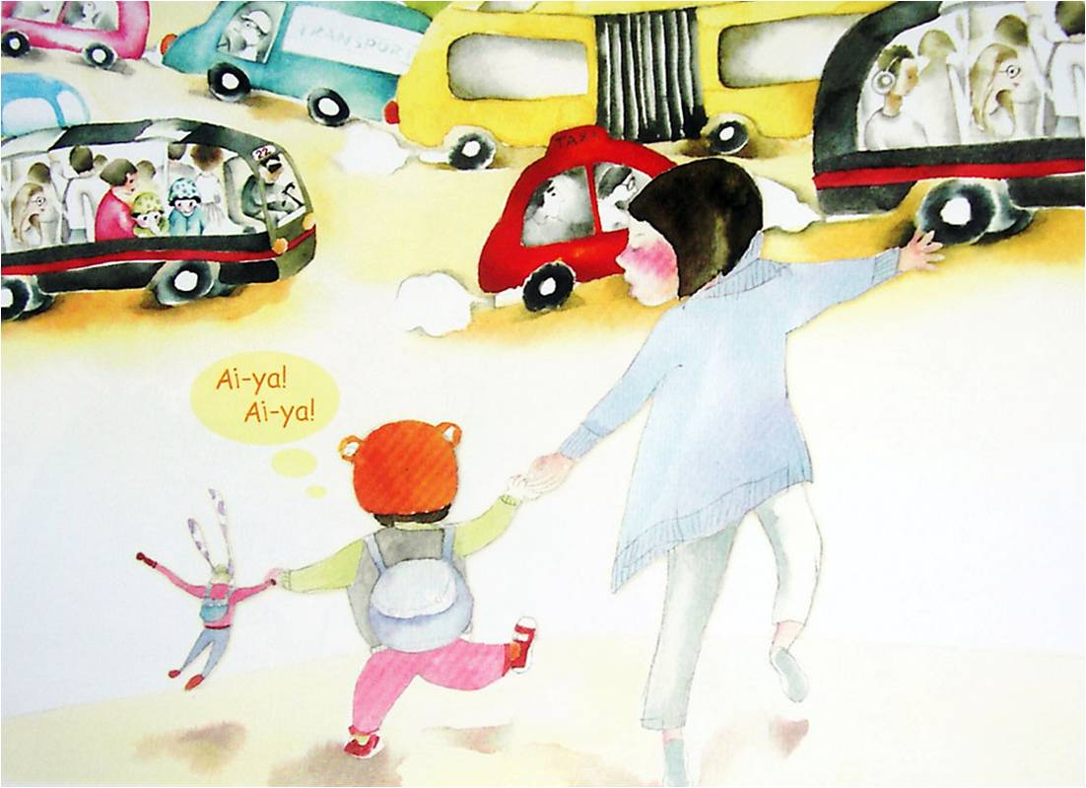
哎呀！哎呀！赶快跑，快要迟到了。
8

Slide 12
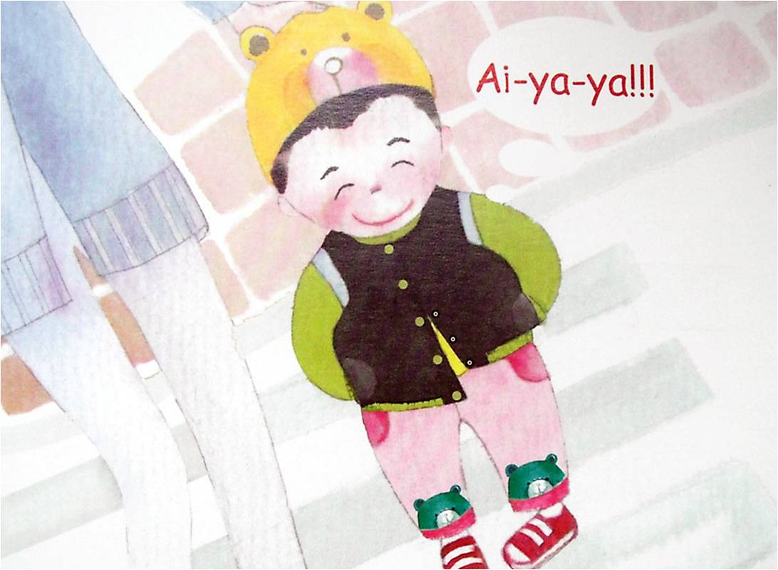
哎呀呀！今天的衣服怎么了，一边长来一边短。
9

